Slide 1

UFA INTERNATIONAL EDUCATION FAIR
www.mmco-expo.ru
www.education.bashkortostan.ru
www. bvkexpo.ru

Slide 2

ДИСКУССИОННАЯ ПЛОЩАДКА
«Инструменты цифровой образовательной среды – портфолио учащегося»
Модератор: Миназов Филюс Хамитьянович
ВДНХ, Зал Мустая Карима
9 ноября 2018 г.

Slide 3
Инструменты цифровой образовательной среды – портфолио учащегося
Спикер: Панюкова Светлана Валерьевна
Д-р пед. наук, профессор
ВДНХ, Зал Мустая Карима
9 ноября 2018 г.

Slide 4

Технологии в образовании
Мобильные технологии, онлайн обучение.
Геймификация: инициатива, творчество, воображение
3Д ресурсы, виртуальная реальность, дополненная реальность.
Социальные сети, друзья, общение, коллективные менторы, поддержка.
Образовательные платформы: гибкая учебная среда, цифровой дом, смешанное обучение, открытые двери, коммуникативные инструменты, друзья, общение, поддержка, совместное обучение.
Оценка обучения: формирующая оценка, открытость, прозрачность, объективность.

Slide 5

Приглашаем к обсуждению проблем и возможностей их решения!
Какие инструменты и технологии ведут к преобразованию образовательной среды?
Как использовать новые сервисы для дистанционного обучения и общения, ведения онлайн портфолио, размещения методических разработок и научных публикаций?

Slide 6
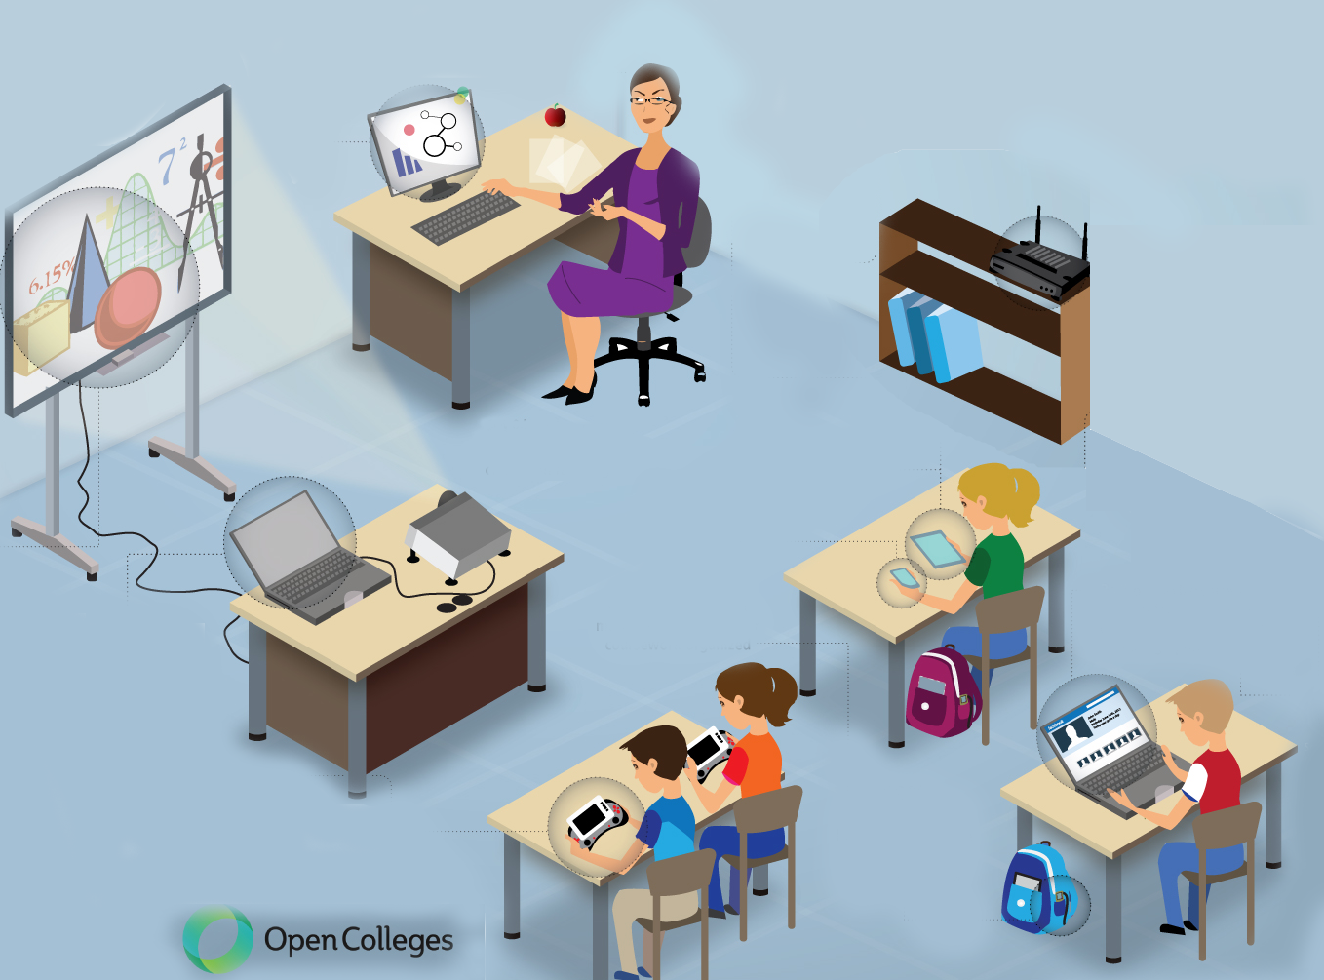
Цифровые трансформации в классной комнате 21 века
ВДНХ, Зал Мустая Карима
9 ноября 2018 г.

Slide 7
Информационно-образовательная среда
Сайт (портал)
Методическое обеспечение
Веб-технологии
Информационные системы

Slide 8




Социальные сети и «облака»
Облачные технологии- обмен знаниями, создание сообществ и развитие культуры общения, взаимодействия.

Slide 9

                Социальные сервисы
                общение,
                вступление в сообщества,
                поиск друзей, организаций,
                просмотр страничек и добавление комментариев.

Slide 10
Цели использования
веб-инструментов и сервисов в образовании
1. Создание контента, ведение личного сайта, онлайн портфолио студента и преподавателя
2. Организация дистанционного образовательного процесса
3. Взаимодействие администрации, педагогов, обучаемых, родителей
4. Расширение информационно-образовательного пространства ОУ
5. Профессиональное развитие педагога

Slide 11
Цифровые следы веб-портфолио:
Непрерывное накопление
Демонстрация, систематизация результатов работы
Для чего?
?
?
?

Slide 12
Цифровые следы веб-портфолио:
Непрерывное накопление
Демонстрация результатов работы
Для чего?
Рефлексия
Мотивация к развитию
При поступлении в университет или на работу.

Slide 13
ВЕБ-ПОРТФОЛИО
Персональное,
закрытое
от посторонних
глаз пространство
Портфолио
Социальные сервисы

Slide 14









Блоги, форумы
Портфолио
Самопрезентация
Деятельность сетевого характера
ВЕБ-ПОРТФОЛИО
Обмен сообщениями
Создание персонального пространства
Интеграция
Онлайн сообщества
Облачное хранилище информации (контента)

Slide 15
Цели использования веб-портфолио в образовании
5. Профессиональное развитие педагога.
1. Создание контента, ведение личного сайта, портфолио
ученика и учителя.
4. Расширение информационно-образовательного пространства ОУ
2. Организация дистанционного образовательного процесса.
3. Взаимодействие администрации, педагогов, обучаемых, родителей.

Slide 16
Интерактивный веб-портфолио ученика
Коллекция работ, демонстрирующая не только его учебные результаты, но и усилия, приложенные к их достижению, а также очевидный прогресс в знаниях и умениях по сравнению с его предыдущими результатами;
Выставка учебных достижений ;
Форма целенаправленной, систематической и непрерывной оценки и самооценки учебных результатов;
Информационное взаимодействие с одноклассниками (друзьями), учителями.

Slide 17
Портфолио достижений
Успехи и достижения ученика
Комментарии
Проекты
Одноклассники
Учеба, общественная жизнь
Рефераты, доклады
Фото творческих работ
Учителя
Спорт, музыка
Художественное творчество
Видео и аудио информация
Родители

Slide 18

Укрепление связи учебное заведение - дом
Регулярно информировать родителей о результатах учебной и внеучебной деятельности.
Есть возможность родителям высказать свое мнение, написать комментарий.
Сравнить работы своего ребенка и других учеников.

Slide 19
Ведение портфолио ученика помогает
C
A
B
развивать навыки рефлексивной и оценочной деятельности учащихся
закладывать дополнительные предпосылки и возможности для успешной социализации
формировать умение учиться - ставить цели, планировать и организовывать собственную учебную деятельность
D
поддерживать и стимулировать учебную мотивацию школьников

Slide 20
Философия учебного портфолио
Основной смысл портфолио
«дать возможность каждому школьнику показать все, на что он способен»,
создать для ученика «стимул роста».

Slide 21
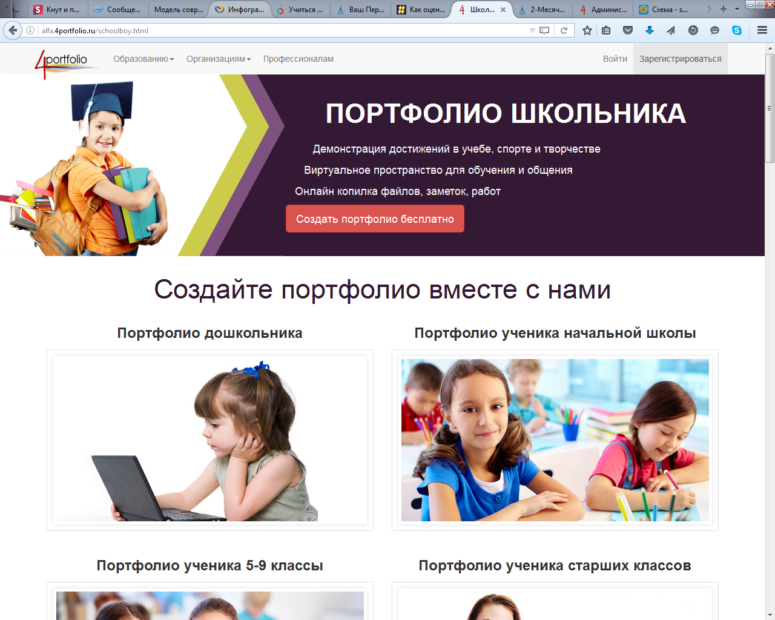

Slide 22

Портфолио учителя
Цель:
Проанализировать и
представить значимые
профессиональные результаты,
обеспечить мониторинг профессионального роста

Slide 23
Зачем веб-портфолио учителю?
?

Slide 24

Зачем веб-портфолио учителю?
Систематизация деятельности
Самопрезентация
Аттестация
Стимулирующий фактор
Лицензирование, аттестация, аккредитация ОУ
Профессиональное развитие

Slide 25
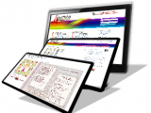
Веб-портфолио педагога
собственный сайт с неограниченным количеством страниц.
красочное представление результатов в разнообразных видах деятельности – учебной, научной, творческой, социальной и других.
набор материалов, демонстрирующих его педагогический опыт, методические достижения, успехи его учеников/студентов и позволяющих оценить уровень его профессионализма.

Slide 26

Веб-портфолио педагога
Разработанные лично или с его участием учебные программы, методические разработки занятий, учебно-методические материалы,
Учебно-информационные ресурсы (текстовые файлы, презентации и фотографии, видео и анимационные ролики, список используемых в учебном процессе электронных образовательных ресурсов, ссылки на информационно-образовательные ресурсы сети Интернет),
Информация о научных и методических работах, список конференций, семинаров, круглых столов, в которых принимал участие педагог, коллекция дипломов, свидетельств и сертификатов о повышении квалификации, личных грамот и грамот обучаемых.

Slide 27


Технология портфолио
Я
МЫ
Оценка уровня достижений, личностного развития.
Создание виртуального «Я» для общения, обмена опытом
Создание портфолио класса, школы.
Презентация уровня достижений класса, учебной группы, школы

Slide 28
                Создание сообществ классов, групп по интересам для:
                Общения и обмена мнениями, участия в форумах.
                Размещения в открытом доступе творческих работ, контрольных работ, эссе, рефератов с добавлением фото, видео, аудио и прочих материалов.
                Совместной работы над документами, наблюдения, обмена документами.
                Издания сетевых материалов.
                Распространения материалов.
                Консультации и помощи друзей и педагогов.
                Оценка представленных материалов,
                комментарии.
                Рефлексия и антиципация.

Slide 29
Достоинства веб 2.0.
Возможности совместной деятельности:
Вовлечение обучаемых в активное дистанционное взаимодействие друг с другом и преподавателем.
1
Расширение рамок учебного заведения, возможность общения
со всем миром.
2
Совместная работа и наполнение учебного контента, проектная деятельность.
3

Slide 30
?
Ваши вопросы?
?
?
Светлана Валерьевна Панюкова

